Slide 1



东风省直医保政策解读
运营部医保科 2021年12月27日

Slide 2
目录
一、东风医保属地化改革背景
二、移交省直管理后待遇变化点
三、省直医保待遇及相关政策
四、停卡及年度结算工作要求
五、医院及科室如何应对

Slide 3
一、医保属地化改革背景
公司医保属地化改革政策依据及基本原则？
《人力资源社会保障部 财政部 国务院国有资产监督管理委员会关于进一步做好行业、企业社会保险纳入地方管理工作的通知》（人社部发﹝2013﹞66 号）和《省人力资源和社会保障厅 省财政厅 省国有资产监督管理委员会关于将企业社会保险纳入地方管理的通知》（鄂人社发﹝2016﹞24 号）
文件明确提出：“按照属地管理的原则，将目前仍由企业自行管理的社会保险全部纳入地方管理，执行统一的社会保险政策、统一的基金预决算合会计制度，实现社会保险业务统一经办，基金统一征收使用，并纳入社保基金财政专户，实行收支两条线管理”。
湖北省医疗保障局等八部门关于印发《部分在鄂中央企业和单位职工医疗保险纳入省直管理实施方案的通知》（鄂医保发﹝2020﹞93 号）文件要求：“按照统一管理经办、待遇平稳衔接、基金收支平衡、方便就医结算的原则， 将东风公司自行管理的医疗（含生育）保险全部纳入湖北省省直管理的实施范围”。

Slide 4
一、医保属地化改革背景
哪些在鄂中央企业和单位职工医保纳入了省直管理？
答：目前，纳入省直管理的单位：东风汽车集团有限公司、中国航天三江集团有限公司、国家电网公司华中分部、国家能源集团长源电力股份有限公司、华电湖北发电有限公司、中国石化集团江汉石油管理局有限公司、中国电力工程顾问集团中南电力设计院有限公司、国网湖北省电力有限公司、中国铁路武汉局集团有限公司、长江航道局及其所属在汉单位。

Slide 5
一、医保属地化改革背景
什么是“医保省直管理“？
在鄂中央企业和单位职工基本医疗保险、生育保险、大额医疗保险实行统一的医疗保障政策体系和管理服务机制，简称 “医保省直管理”。
公司医疗保险什么时候移交？移交范围是哪些？
根据《在鄂中央企业和单位职工医疗保险实施办法（试行）》（鄂政办发〔2021〕26 号）和《在鄂中央企业和单位职工医疗保险委托经办管理协议书》以及湖北省医疗保障局的工作安排，将于 2022 年 1 月 1 日起（具体以省直医保信息平台正式上线为准），公司基本医疗保险（含生育保险）、大额医疗保险移交湖北省省直统一管理。目前参加公司基本医疗保险（含生育保险）、大额医疗保险的参保单位和个人均属于本次移交范围。

Slide 6
一、医保属地化改革背景
目前，在鄂中央企业和单位职工医保定点医药机构有多少家？
答：（1）武汉地区：第一批主要为企业原确定的在汉定点医药机构，共256家，其中华中科技大学同济医学院附属同济医院等定点医疗机构61家，定点零售药店195家，今后将逐步扩大范围。
（2）武汉市外：湖北省内的异地就医定点医药机构，以及全国各省市的跨省异地就医定点医药机构，在参保人员按规定申请办理异地就医备案后，可在备案地区享受医保待遇直接结算。

Slide 7
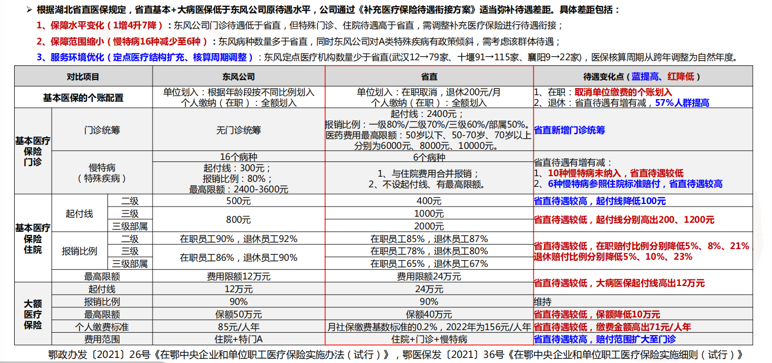
二、移交省直管理后待遇变化点

Slide 8
三、省直医保的待遇
1、省直医疗保险包括哪些待遇？
包括职工基本医疗保险、生育保险、大额医疗保险。其中：基本医疗保险待遇包括个人账户待遇、普通门诊统筹、门诊慢特病待遇，以及住院待遇。生育保险待遇包括生育医疗费用和生育津贴。大额医疗保险用于超过基本医疗保险统筹基金最高支付限额后的医疗费用支出。
2、公司补充医疗保险包括哪些待遇？
包括门诊补充待遇、住院补充待遇及健康管理等项目。主要对经基本、大额医疗保险报销后职工个人负担的医疗费用进行适当补助，旨在减轻参保职工的经济负担。
3、哪些医疗费用属于职工医保报销范围？
符合国家和湖北省基本医疗保险、工伤保险、生育保险药品目录，湖北省基本医疗保险诊疗项目、医疗服务设施范围和支付标准目录等规定的政策范围内医药费用。

Slide 9
三、省直医保的待遇
4、哪些医药费用不纳入职工医保支付范围？
应当从工伤保险基金中支付的；应当由第三人负担的；应当由公共卫生负担的；在境外就医的；体育健身、养生保健消费、健康体检；国家规定的不予支付的其他费用。遇对经济社会发展有重大影响的，经法定程序，可做临时调整。
5、在职人员和退休人员个人账户划入的比例或额度是多少？
纳入省直管理后，在职人员按本人上年度工资收入的 2%标准缴纳的基本医疗保险费全部划入个人账户；退休人员按照每人每年 2400 元的标准，由省医保局按月平均配置个人账户。
6、纳入省直管理后原公司医保卡个人账户余额如何处理？？
根据湖北省医保局统一安排，原公司医保卡上个人账户余额资金全部转移至湖北省级社会保障财政专户，配置到省直医保个人账户。

Slide 10
三、省直医保的待遇
7、基本医疗保险个人账户使用范围有哪些？
个人账户可用于参保人员在定点医疗机构门诊和定点零售药店购药，以及支付参保人员及其家属（即配偶、父母、子女）在定点医药机构发生的政策范围内费用和由个人负担的医药费用。个人账户不得用于公共卫生费用、体育健身或养生保健消费等不属于基本医疗保险保障范围的支出。个人账户本金和利息归个人所有，可以结转使用和继承。
8、什么叫普通门诊统筹？
普通门诊统筹是指参保人员在定点医药机构门诊就医购药发生的政策范围内费用，在年度起付线以上、最高限额以下部分，由省直基本医疗保险统筹基金按比例予以报销。

Slide 11
三、省直医保相关政策—普通门诊统筹
普通门诊统筹政策
补充保险政策
医疗机 构级别 | 年度累计起付线（元） | 报销比例 |  | 医药费用 最高限额
 |  | 甲类比例 | 乙类比例
一级 | 2400 | 80% | 乙类项目由个人先自付10%后，再按甲类报销比例 | 50岁以下（含）6000元；50岁以上70岁以下（含）8000元；70岁以上1万元。
二级 |  | 70%
三级 |  | 60%
部属三级 |  | 50%
保障项目 |  | 保障待遇
个人自付部分 | 起付线 | 500
 | 可赔付费用 | 年度累计个人自付费用—起付线
 | 赔付比例 | 80%
 | 赔付限额 | 6000元
两不降一提高：不降低补充医疗保险投入总量，不降低补充医疗保险平均待遇水平，适当提高就医负担较重人员医疗待遇；
门诊补充自付费用报销比例提高，起付线降低。

Slide 12
三、省直医保政策—门诊慢特病
门诊慢特病政策
补充保险政策
病 种 | 报销比例 |  |  |  | 医药费用 最高限额
 | 一级机构 | 二级机构 | 三级机构 | 部属三级
恶性肿瘤（含白血病） | 90% | 85% | 78% | 65% | 24万元（普通门诊统筹、门诊慢特病及住院政策范围的医疗费用累计）
尿毒症透析
器官移植术后抗排异治疗
重性精神病
糖尿病胰岛素治疗
肺结核
保障项目 |  | 保障待遇
个人自付部分 | 起付线 | 500
 | 可赔付费用 | 年度累计个人自付费用—起付线
 | 赔付比例 | 80%
 | 赔付限额 | 保额无上限
个人自费部分 | 起付线 | 5000元
 | 可赔付费用 | 年度累计个人自费费用—起付线
 | 赔付比例 | 50%
 | 赔付限额 | 保额无上限
个人自付费用：属于医保目录范围内的甲、乙类费用，经基本、大额医疗保险赔付后，个人负担的门诊、住院医疗费用；
个人自费费用：治疗必须的，医保目录范围内但不属于甲、乙类的由个人支付的费用，包括门诊、住院医疗费用。

Slide 13
三、省直医保政策—住院政策
医疗机构级别 | 起付线（元） |  | 基本报销比例 |  | 基本封顶线 | 大病 封顶线 | 大病 保销比例
 | 1次 | 2次及以上 | 在职 | 退休
一级 | 200 | 100 | 90% | 92% | 24万元（普通门诊统筹、门诊慢特病及住院政策范围的医疗费用累计） | 40万元 | 90%
二级 | 400 | 200 | 85% | 87%
三级 | 1000 | 500 | 78% | 80%
部属三级 | 2000 | 1000 | 65% | 67%
乙类项目由个人先行自付10%；
一次性医用材料单价1万元以内（含）的支付60%、1万元-3万元（含）的支付50%、3万元以上的支付40%。

Slide 14
三、省直医保政策—住院补充保险
保障项目 |  | 肾透析、器官移植、恶性肿瘤 等3种疾病 | 其他疾病
个人自付部分 | 起付线 | 无 | 500元
 | 可赔付费用 | 个人自付费用—基本医疗保险起付线 | 个人自付费用—基本医疗保险起付线—起付线
 | 赔付比例 | 0-1万元， 80% 1万-5万元，90% 5万元以上，93% 年满70岁当年起提高2个百分点 | 0-1万元， 66% 1万-5万元，77% 5万元以上，83% 年满70岁当年起提高2个百分点
 | 赔付限额 | 保额无上限 | 保额无上限
个人自费部分 | 起付线 | 5000元 | 1万元
 | 可赔付费用 | 个人自费费用—起付线 | 个人自费费用—起付线
 | 赔付比例 | 50%赔付 | 50%赔付
 | 赔付限额 | 保额无上限 | 保额无上限
补充+福利保险暂不能在医院直报，后续结算报销纳入湖北省医疗保障信息平台管理后，实施“一站式服务、一票制结算”。

Slide 15
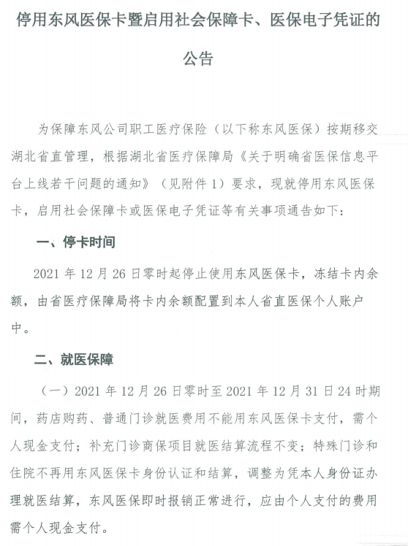
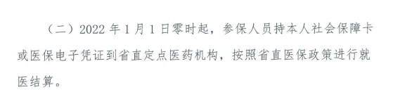
四、停卡及年度结算工作要求
停卡时间：2021年12月26日零时起停上使用东风医保卡，冻结卡内余额，2021年12月26日到2021年12月31日期间，门诊、住院就医费用不能用东风医保卡支付，需个人现金支付；特殊门诊和住院不再用东风医保卡身份认证和结算，调整为凭本人身份证办理就医结算。
启用新卡：2022年1月1日零时起，就诊患者持本人社会保障卡或医保电子凭证就医，按照省医保政策进行就医结算。

Slide 16
四、停卡及年度结算工作要求
东风医保年度结算工作要求
所有2021年12月31日前已出院东风医保患者要求在12月31日18：00前办理结算，逾期东风医保将不予报销，患者将全额自费结算。
各病区护士长在2021年12月31日下午15：00前将本病区涉及跨年度住院的东风医保患者名单（科室、姓名、住院号、就诊号、医保号、身份证号、入院诊断）发至住院结账室内网邮箱，并将名单上患者办理出院，通知患者31日18：:00前到住院结算室办理结算手续。逾期东风医保将不予报销，患者将全额自费结算。
少数危重及特殊患者病区可在2021年12月31日23:00办理出院（请在跨年住院的东风医保患者名单中备注）。
2022年1月1日持新社保卡或医保电子凭证在住院结算室办理医保登记，相关病区医生开具电子住院证，住院结算室2022年1月1日0：00时后办理住院手续。

Slide 17
五、医院及科室如何应对
住院应收尽收，后面会出台及明确医保支付方式，暂定使用DRG（省卫健委CN、武汉市医保CHS） ；
门诊基本+补充以后综合报销政策较原来提升，科室充分发挥门诊服务能力；
东风省直以后，定点医院会逐步扩大，如何留住患者是医院及科室面临的巨大挑战；
争取东风补充保险在医院设点办公，方便患者即时报销；
大病由保险公司承包，医院直接与医保局结算；

Slide 18
五、医院及科室如何应对
门诊慢性病限额政策后续出台；
医院层面积极对接湖北省医保局，争取实施细则、业务经办、信息平台、支付方式、额度分配等政策支持；
医保、服务品质办等部门在门诊、住院等地协同做好患者就医解释工作：全国通用社保卡或身份证就医、辅助开卡等政策解释；
医院内网及微信公众号进行东风省直政策连载、门诊住院显要位置张贴东风省直政策宣传栏、印发宣传单等；

Slide 19
感谢聆听！

